Slide 1
ZIRA
Pré-TPI – Site d’e-commerce
Jérémy Gfeller

Slide 2
Déroulement
Introduction
Tâche particulière
Conclusion

Slide 3
Déroulement
Introduction
Tâche particulière
Conclusion

Slide 4
Objectifs
Création d’un site d’e-commerce
Plusieurs pages à disposition
Accueil
La page article
Les détails des articles
Panier
Contact
Page pour les administrateurs
Ajouter un article
Gérer les articles

Slide 5
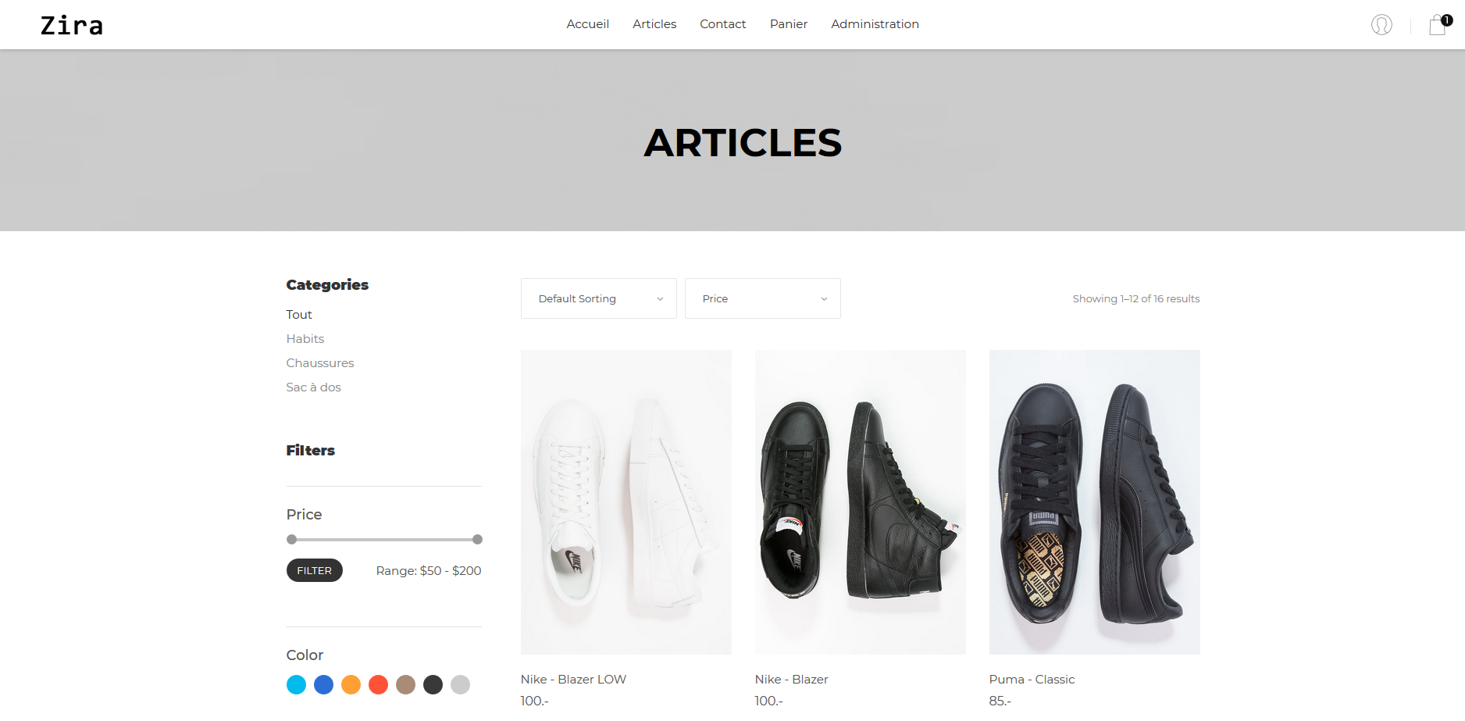

Slide 6
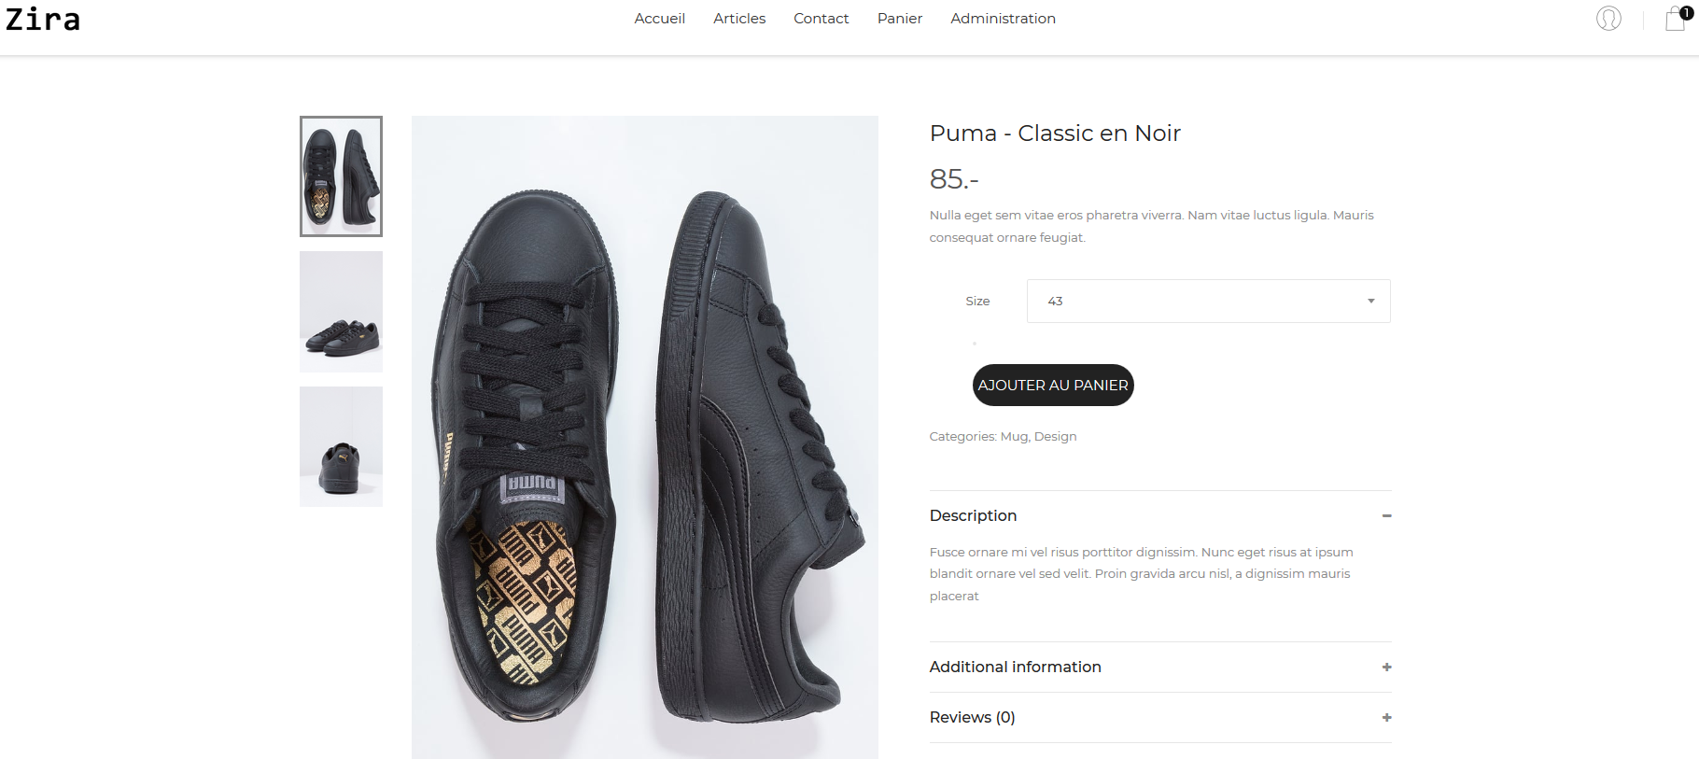

Slide 7
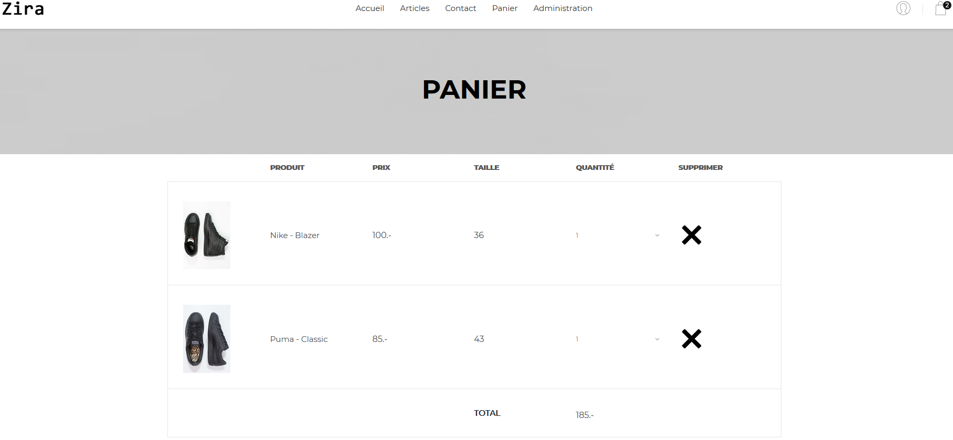

Slide 8
Déroulement
Introduction
Tâche particulière
Conclusion

Slide 9
La fonction
La page ajouter un article
Aller étape par étape
Faire tous les tests
Marques
Modèles
Couleurs
Ajouter les images

Slide 10
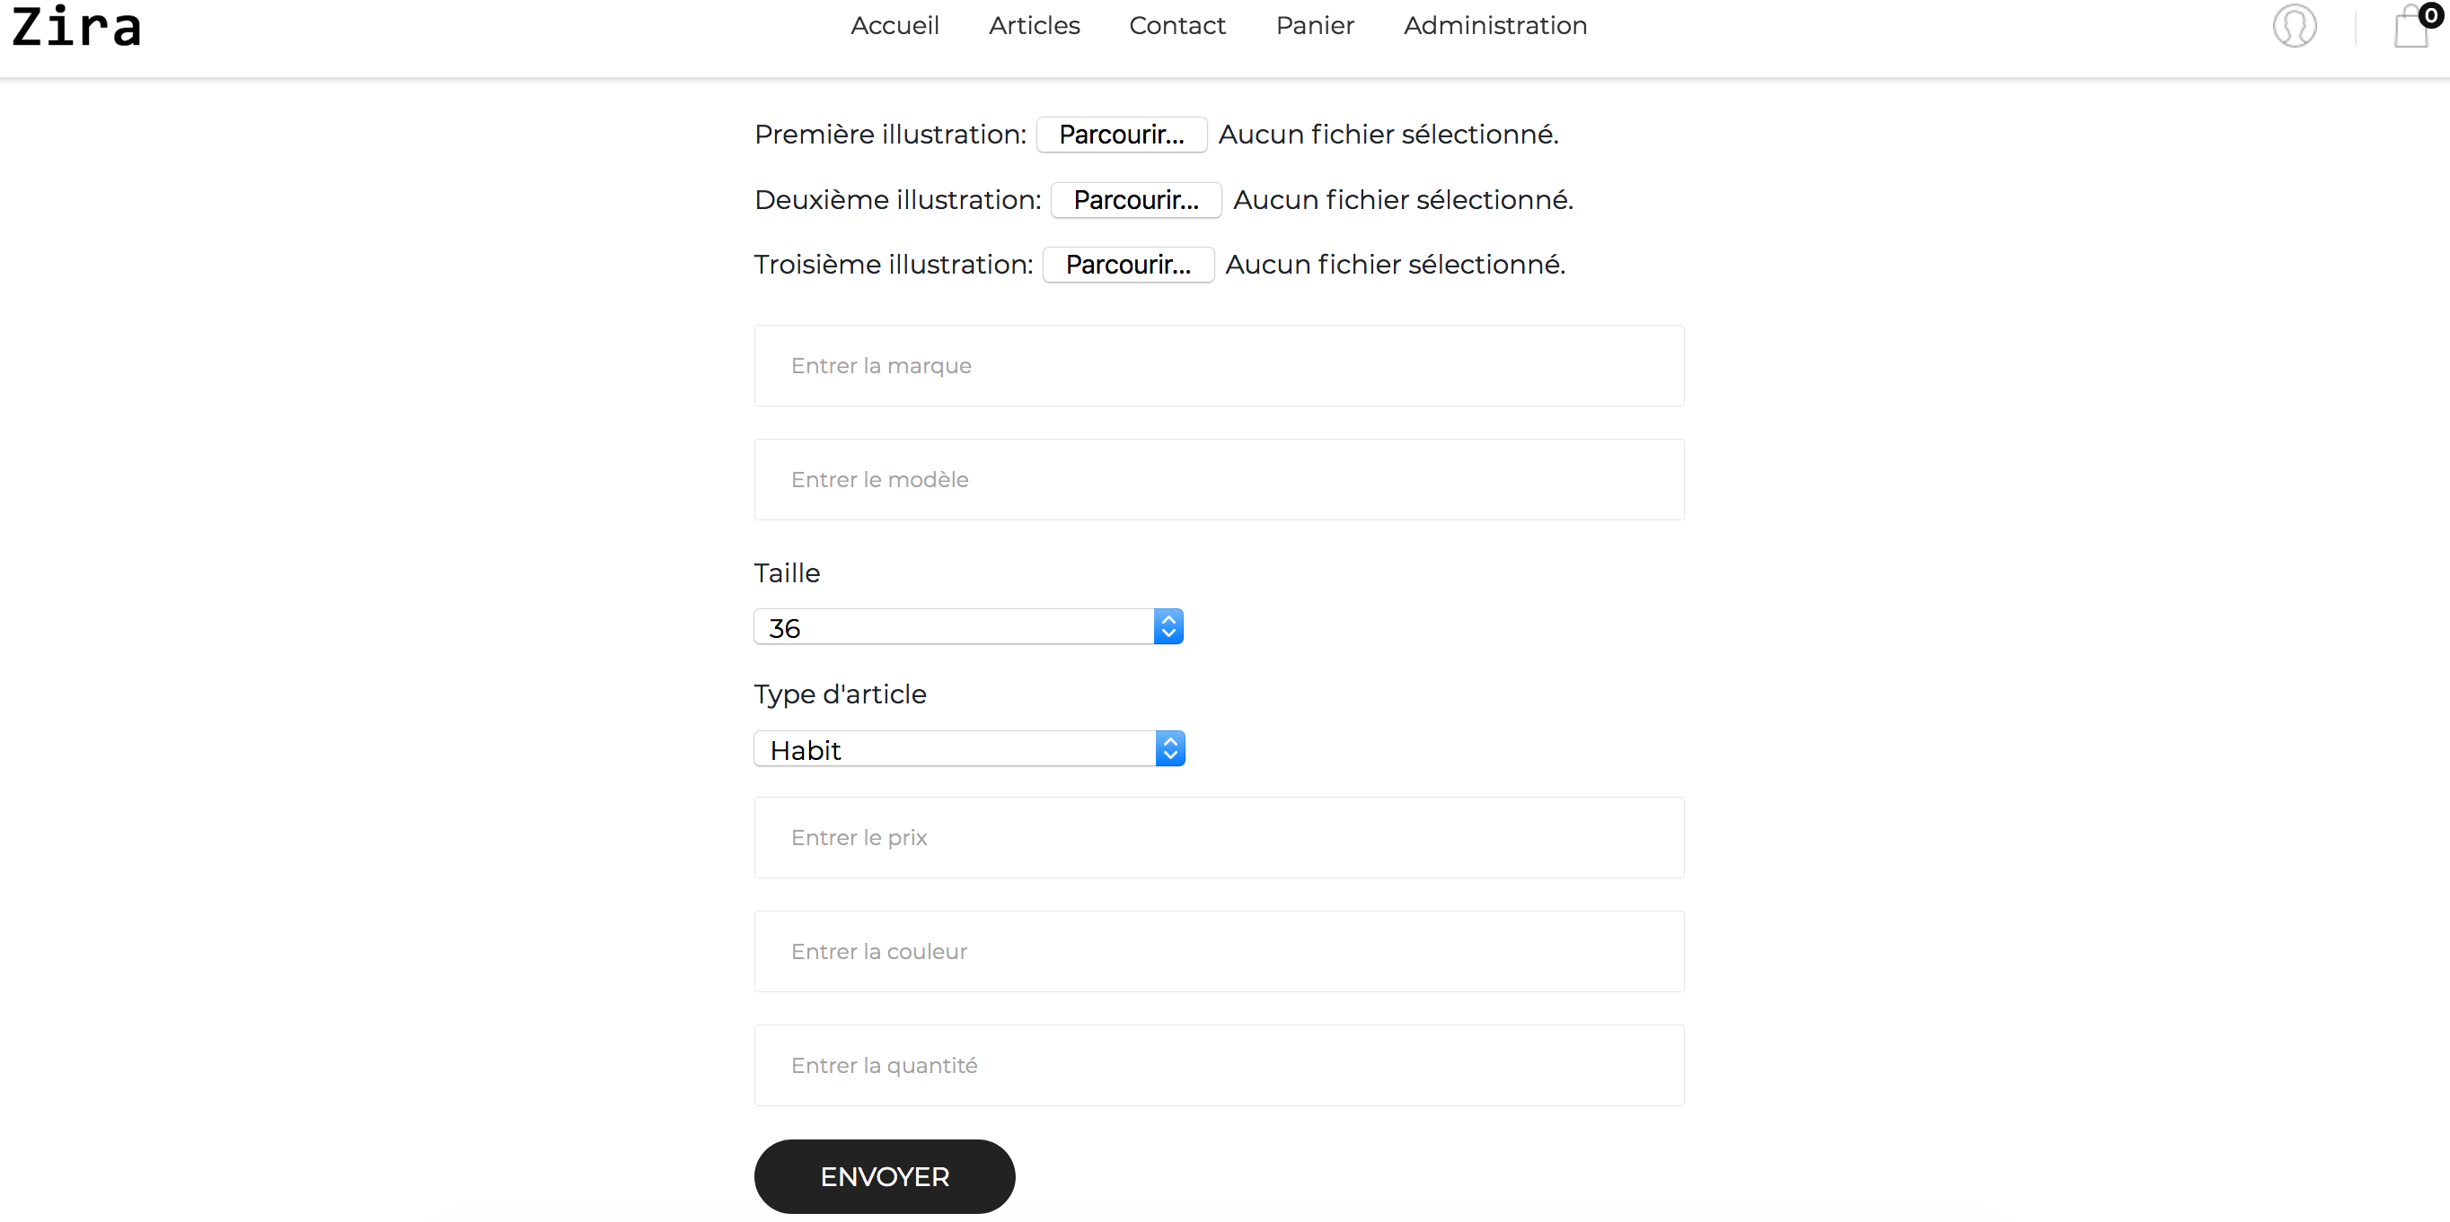

Slide 11
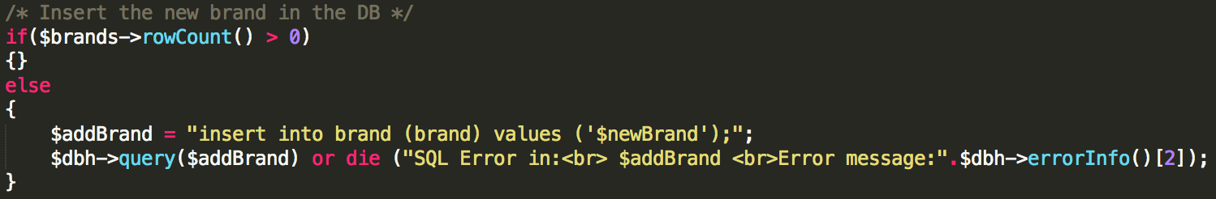
Test pour la Marque

Slide 12
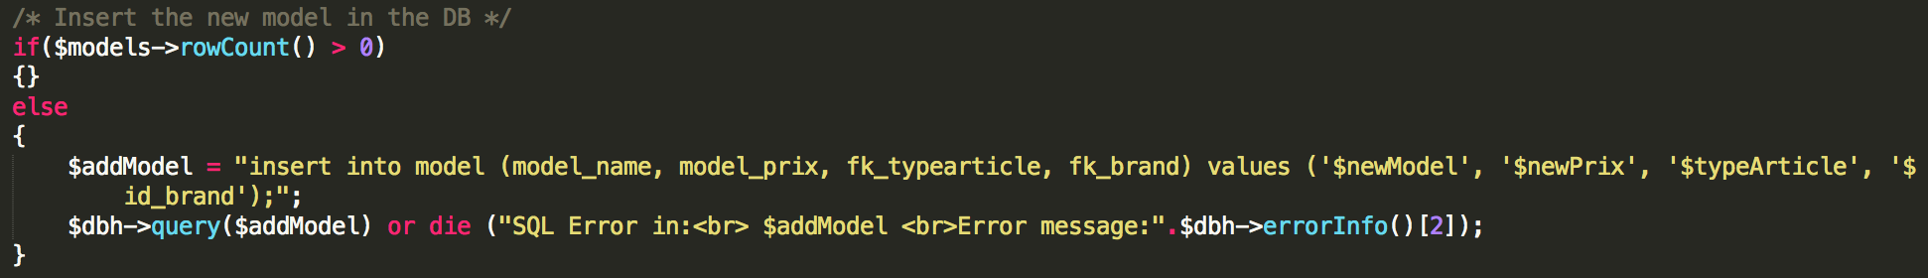
Test pour le modèle

Slide 13
Déroulement
Introduction
Tâche particulière
Conclusion

Slide 14
Bilan personnel

Slide 15


